Slide 1
A
A
0.2
0.8
0.2
0.8
0.2
0.5
0.8
0.5
B
0.8
C
B
0.2
C
0.5
0.5
positive
negative

Slide 2
Ĝ₋₋
Ĝ_{x}
Ĝ₊
Negative returns
Positive returns
0
100

Slide 3
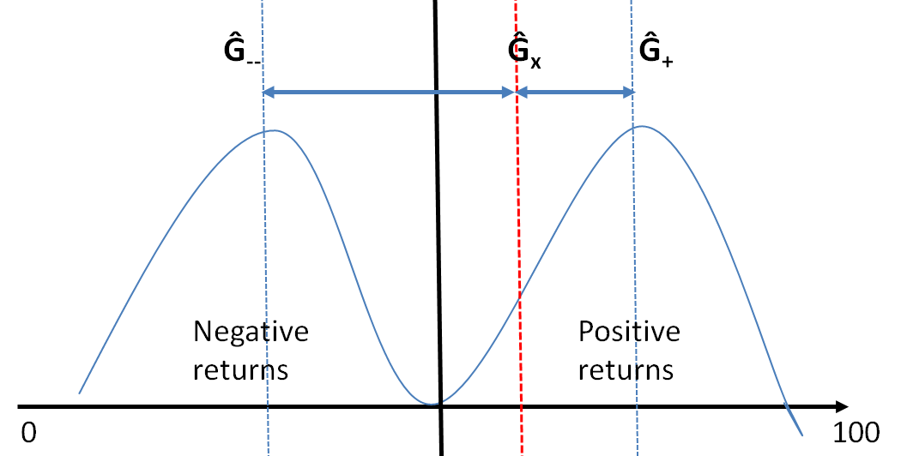
Returns

Slide 4
x₁
x₂
x₃
x₄
x_{m}

